Slide 1

离散数学-命题逻辑
Discrete Mathematics
主讲教师：王君义
联系方式：junyiwang@sdu.edu.cn

Slide 2
01
命 题
02
联 结 词
第十五章
命题逻辑
03
合式公式
04
等 价 式
06
范 式
07
推理理论

Slide 3
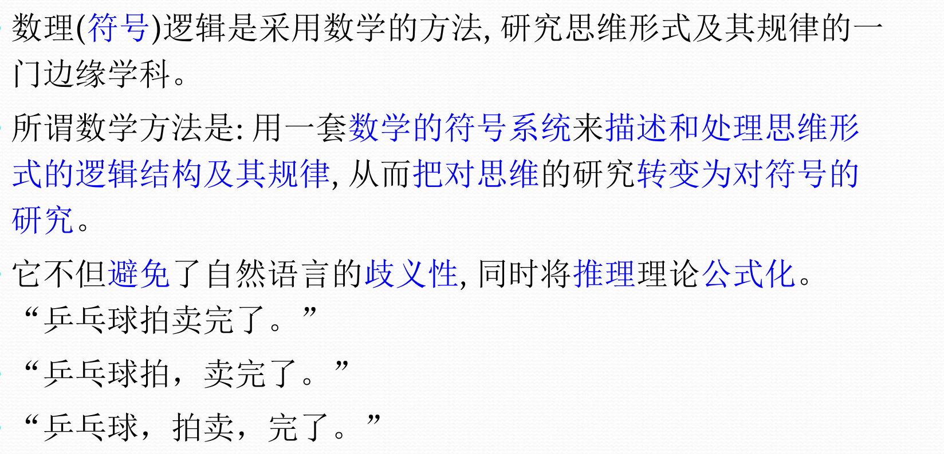
命题
第十五章 §1

Slide 4
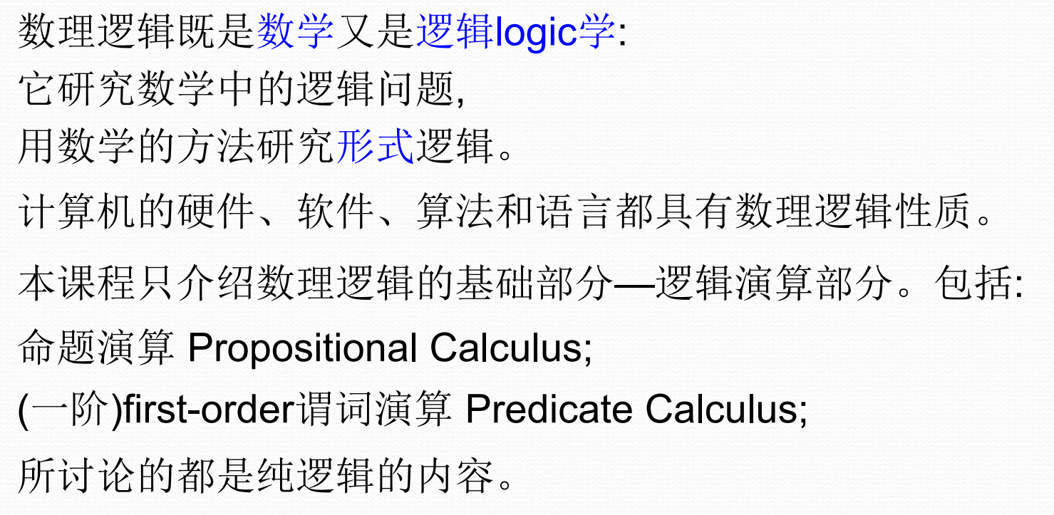
命题
第十五章 §1

Slide 5
命题
第十五章 §1
具有真假意义的陈述句称作命题．
在语法上, 命题必须是陈述句。疑问句、祈使句和感叹句等, 它们无所谓真假, 所以不是命题
命题具有唯一的真值, 这与我们是否知道它的真假是两回事。
陈述句为真或为假的这种性质, 称为命题的真值(truth)。
凡与事实相符的命题为真命题, 其真值为真; 否则称为假命题, 其真值为假。

Slide 6
命题
第十五章 §1
下列语句是命题
３＞２．
雪是白色的．
雪是黑色的．
任何大于等于６的偶数，必可表为两个奇素数之和．
1＋1＝10．
那个人是本科生．

Slide 7
命题
第十五章 §1
下列语句不是命题
请关好门！
好大的雪啊！
他明天会来吗？
本语句为假．

Slide 8
命题
第十五章 §1
如果一个命题是真的，则说这个命题的真值(或值)为“真”，否则，说这个命题的真值(或值)为“假”．
通常，“真”用１或T表示，“假”用０或F表示．

Slide 9
命题
第十五章 §1
为了对命题作逻辑演算，需要将命题符号化. 一般，用大写字母P，Q，R等表示命题．例如可用P表示“北京是中国的首都”，Q表示“雪是黑色的”，等等
但更多的，把这些字母称作命题变元或命题变量。（变量的值取1或0）
变量-命题变元，常量-命题

Slide 10
命题
第十五章 §1
一个命题，如果不能再分解为更简单的命题，则称之为简单命题或原子命题，否则，如果它可以分解成更简单的命题及一些“逻辑联结词”，则称之为复合命题.
简单命题或原子命题
我在讲课。
复合命题
我在讲课 而且 外面在下雨。
简单命题 + “逻辑联结词” + 简单命题

Slide 11
01
命 题
02
联 结 词
第十五章
命题逻辑
03
合式公式
04
等 价 式
06
范 式
07
推理理论

Slide 12
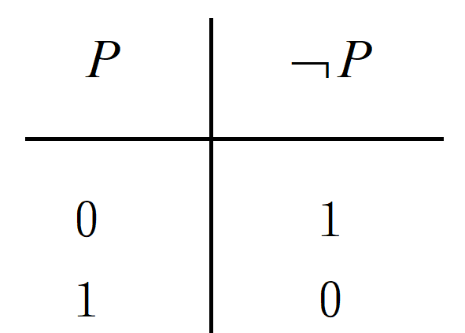
联结词-否定
第十五章 §2
定义１ 设P是一个命题，“P的否定”是一个命题，记为¬P，规定P为１当且仅当P为０，P读作“非P”．
P表示“地球是圆的”，则¬ P表示“地球不是圆的”
Q表示“今天星期二”，则¬ Q表示“今天不是星期二”．
P与 ¬ P 的真值关系——真值表

Slide 13
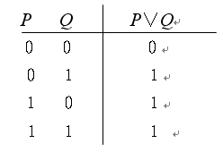
联结词-析取
第十五章 §2
定义２ 设P，Q为两个命题，“P，Q的析取”是一个命题，记为P∨Q，规定：P∨Q为１当且仅当P，Q中至少有一个为1．
P∨Q读作“P或Q”．
P∨Q与P，Q的真值关系可用下表表示．
例如，若P表示“今天下雨”，
Q表示“今天刮风”，则P∨Q表示
“今天下雨或者刮风”．

Slide 14
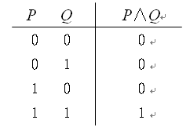
联结词-合取
第十五章 §2
定义３ 设P，Q为两个命题，“P，Q的合取”是一个命题，记为P∧Q，规定：P∧Q为１当且仅当P，Q均为１，P∧Q读作“P且Q”．
P∧Q与P，Q的真值关系可用下表表示
例如，若P表示“f (x)是连续函数”，
Q表示“f (x)是非负函数”，
则P∧Q表示“f (x)是连续的非负函数”．

Slide 15
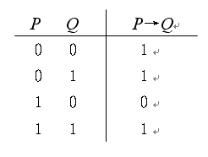
联结词-蕴涵
第十五章 §2
定义４ 设P，Q是两个命题，“P蕴涵Q”是一个命题，记为P→Q，规定：P→Q为０当且仅当P为１，Q为０．P→Q读作“如果P则Q”．
P→Q与P，Q的真值关系可用下表表示
若P表示“f(x)可导”，
Q表示“f(x)连续”，
则P→Q表示“如果f(x)可导，则f(x)连续”．

Slide 16
联结词
第十五章 §2
当P为真命题时，为了使P→Q为真，必须Q为真，因此，P→Q的直观含义为“如果P为真则Q为真”. 但是，联结词“→”与自然语言中的“如果…则…”意义不尽相同．
当P为假时“P→Q”总为真.
“如果老王今天来，则太阳会从西边出来”

Slide 17
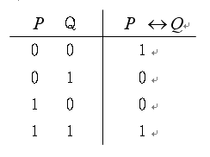
联结词-等价
第十五章 §2
定义５ 设P，Q为两个命题，“P等价于Q”是一个命题，记为P↔Q，规定P↔Q为１当且仅当P，Q的真值相同．
P↔Q读作“P当且仅当Q”．
P↔Q与P，Q的真值关系可用下表表示
若P表示a^{２}＋b^{２}＝a^{２}，Q表示b＝０，则
“P ↔ Q”表示“a^{２}＋b^{２}＝a^{２}当且仅当b＝０”．

Slide 18
联结词
第十五章 §2
∨，∧，→， ↔ 均联结两个命题，因此称为二元联结词
¬ 只作用于一个命题，称为一元联结词.

Slide 19
联结词-自然语言的符号简化
第十五章 §2
例１ 张三和李四都会修电视机．
若用P表示“张三会修电视机”，Q表示“李四会修电视机”，则上述命题可表示为P∧Q．
例２ 张三与李四是表兄弟
这里虽然用了一个联结词“与”，但这是一个不能再进行分解的简单命题，因此只能用一个字母比如P表示．
例３ 除非你努力，否则将失败．
这句话的意思应是如果你不努力，就会失败. 因此，若用P表示“你努力”，Q表示“你失败”，则上述命题可表为(¬P)→Q．

Slide 20
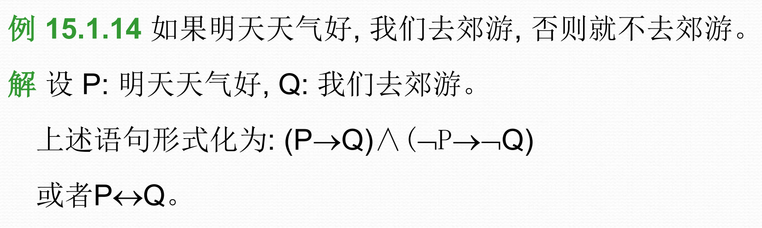
联结词-自然语言的符号简化
第十五章 §2

Slide 21
联结词-自然语言的符号简化
第十五章 §2
习题 二 1，2

Slide 22
01
命 题
02
联 结 词
第十五章
命题逻辑
03
合式公式
04
等 价 式
06
范 式
07
推理理论

Slide 23
合式公式
第十五章 §3
合式公式(well formed formula，wff )的归纳定义如下
(１) 命题变元及命题常元０、１是合式公式．
(２) 如果A，B是合式公式，则(¬ A)，(A∨B)，(A∧B)，(A→B)，(A ↔ B)是合式公式．
(３) 任何合式公式均通过有限次使用(１)、(２)得到．

Slide 24
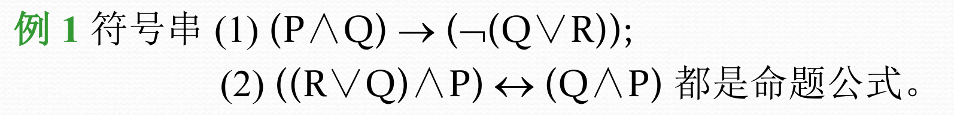
合式公式
第十五章 §3
(¬ P∨Q→)，(P∨Q∧)，(P→Q→R)∨，∨R都不是公式
对逻辑联词规定优先级. 逻辑联结词按优先级从高到低的顺序依次排列为：
¬ ∧ ∨ → ↔
( (P∧Q)→R ) 简写为P∧Q→R，( (¬P)∧Q ) 简写为¬P∧Q，( (P→Q) R ) 简写为P→Q ↔ R等．

Slide 25
合式公式
第十五章 §3
定义２ 设G是一个公式，对G中出现的每个命题变元指定一个真值１或０，则得到该公式中命题变元的一个真值组合，称之为对公式G的一个指派(或解释)．
公式A在指派I下的真值可记为A^{I}.
例１ 对于公式(P∧Q)→Q∨R，指定P为１，Q为１，R为１即是对公式的一个指派，在该指派下，公式的真值为１，指定P为０，Q为０，R为１是公式的另一个指派，在该指派下，公式的真值为０．

Slide 26
合式公式
第十五章 §3
设A是一个公式，其中包含n个命题变元，不妨设为P_{１}，P_{２}，…，P_{n}，指定P_{１}为δ₁，P_{２}为δ₂，…，P_{n}为δ_{n} (其中δ_{i}＝１或０) 可以说成是
指定 (P_{１}，P_{２}，…，P_{n}) 为 (δ₁, δ₂, …,δ_{n})，
而对公式A的这个指派可用 表示，

Slide 27
合式公式
第十五章 §3
一个指派为(¬ P，Q， ¬ R)，意思是指定 (P，Q，R) 为 (０，１，０) ，指派 (P，Q，R) 即指定 ( P，Q，R ) 为 ( 1, 0, 0 ).
指派 意味着指定 为１( i＝1, 2,…，n)．

Slide 28
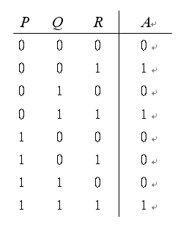
合式公式
第十五章 §3
求出一个公式A在所有指派下的真值并列成表，即得到公式A的“真值表”．
公式A＝(P→Q)∧R的真值表

Slide 29
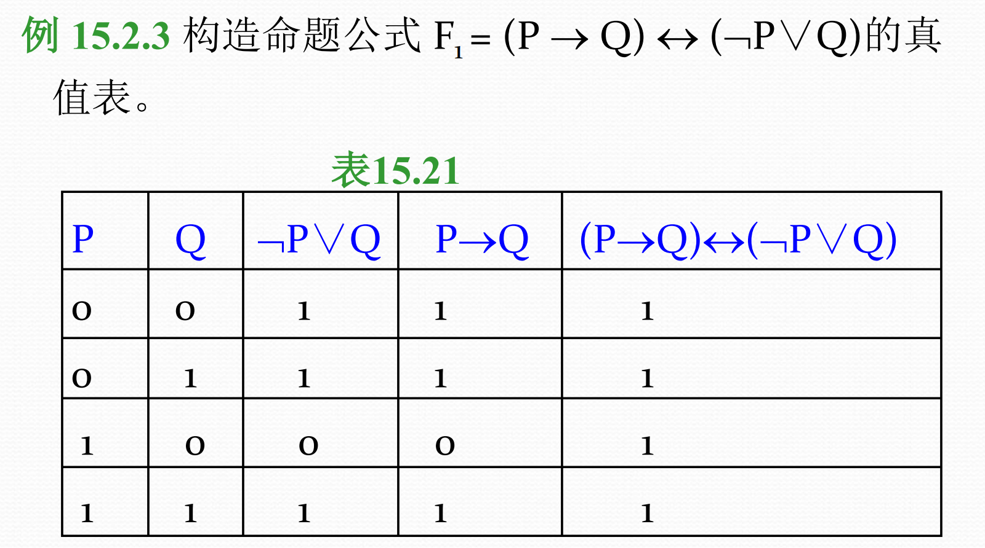
合式公式
第十五章 §3

Slide 30
合式公式
第十五章 §3
设A为一公式，如果在所有指派下A均为真，则称A为永真式，如果在所有指派下A均为假，则称A为永假式，如果至少有一个指派使A为真，则称A为可满足的．
永真式又称重言式，永假式又称矛盾式．

Slide 31
合式公式
第十五章 §3
A是可满足的 当且仅当 A不是永假式
A是永真式 当且仅当 ¬ A是永假式
A是永真式 则 A是可满足的．

Slide 32
合式公式
第十五章 §3
(１) P∨(¬P)是永真式
(２) P∧(¬P)是永假式．
(３) (P→Q)∨R是可满足的．
（可用真值表验证 ）

Slide 33
合式公式
第十五章 §3
定理１(代入原则) 设A是一个永真式，P_{１}，P_{２}，…，P_{n}为其中出现的所有命题变元，A_{１}，A_{２}，…，A_{n}是任意一组公式，若用A_{i} (１≤i≤n) 代替A中的P_{i}得到公式B，则B必为永真式．

Slide 34
合式公式
第十五章 §3
习题 三 1、2

Slide 35
01
命 题
02
联 结 词
第十五章
命题逻辑
03
合式公式
04
等 价 式
06
范 式
07
推理理论

Slide 36
等价式
第十五章 §4
定义１ 设A，B是两个公式，如果在任意指派下，A，B的真值总是相同的，则称A，B等价，记为A＝B或A⇔B.
“＝”是一个关系符，表达两公式之间的一种关系.
“↔”是逻辑联词，把两个公式联接成一个新的公式.

Slide 37
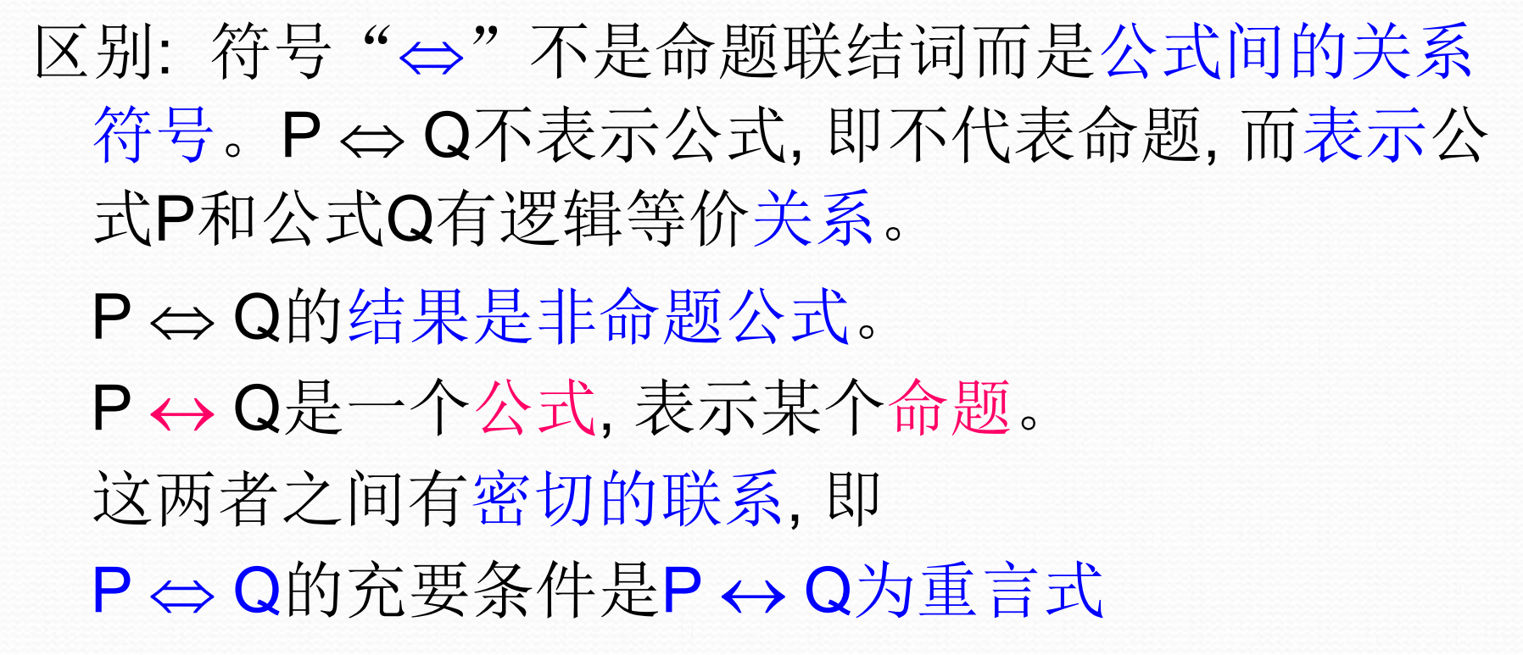
等价式
第十五章 §4

Slide 38
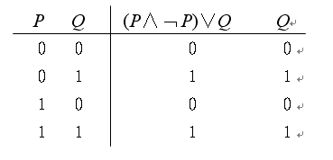
等价式
第十五章 §4
证明 (P∧¬P)∨Q ＝ Q
证：求出 (P∧¬P)∨Q与Q的真值表如下
所以 (P∧¬P)∨Q ＝ Q

Slide 39
等价式
第十五章 §4
定理１ 设A，B，M是公式，则
(１) A＝A
(２) 若A＝B，则B＝A
(３) 若A＝B，B＝M，则A＝M
即，公式的等价“＝”满足自反、对称、传递，是一个等价关系.

Slide 40
等价式
第十五章 §4
定理２ 设A，B是公式，则A＝B当且仅当A ↔ B是永真式．
证明：
若A＝B，则对任何指派I， A，B的真值相同，从而A ↔ B的真值为１．故，A ↔ B永真．
反之，设A ↔ B永真，则对任何指派I，A ↔ B为１，由定义，A，B的真值相同，故A＝B．

Slide 41
等价式
第十五章 §4
常用的等价公式
１．双重否定律 ¬¬P＝P
２．结合律
(P∨Q)∨R＝P∨(Q∨R)
(P∧Q)∧R＝P∧(Q∧R)
３．交换律 P∨Q＝Q∨P，P∧Q＝Q∧P
４．分配律
P∧(Q∨R)＝(P∧Q)∨(P∧R)，
P∨(Q∧R)＝(P∨Q)∧(P∨R)

Slide 42
等价式
第十五章 §4
５．幂等律 P∨P＝P ， P∧P＝P
６．吸收律 P∨(P∧Q)＝P， P∧(P∨Q)＝P
７．De Morgan律 ¬(P∨Q)＝¬P∧¬Q， ¬ ( P∧Q)＝¬P∨¬Q
８．单位律 P∨０＝P ， P∧１＝P
９．零律 P∨１＝１， P∧０＝０
１０．补律

Slide 43
等价式
第十五章 §4
11．P→Q＝¬P∨Q
12．P→Q＝¬Q→¬P
13．P→(Q→R)＝P∧Q→R
14．P→(Q→R)＝Q→(P→R)
15．(P→R)∧(Q→R)＝(P∨Q)→R
16．P ↔ Q＝(P→Q)∧(Q→P)
17．P ↔ Q＝(P∧Q)∨(¬P∧¬Q)
18．P ↔ Q＝(P∨¬Q)∧(¬P∨Q)

Slide 44
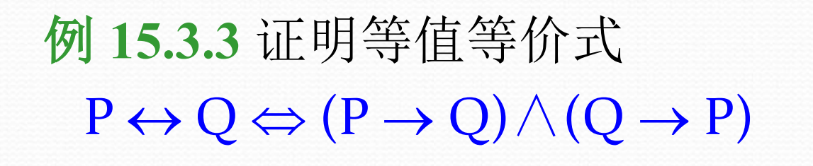
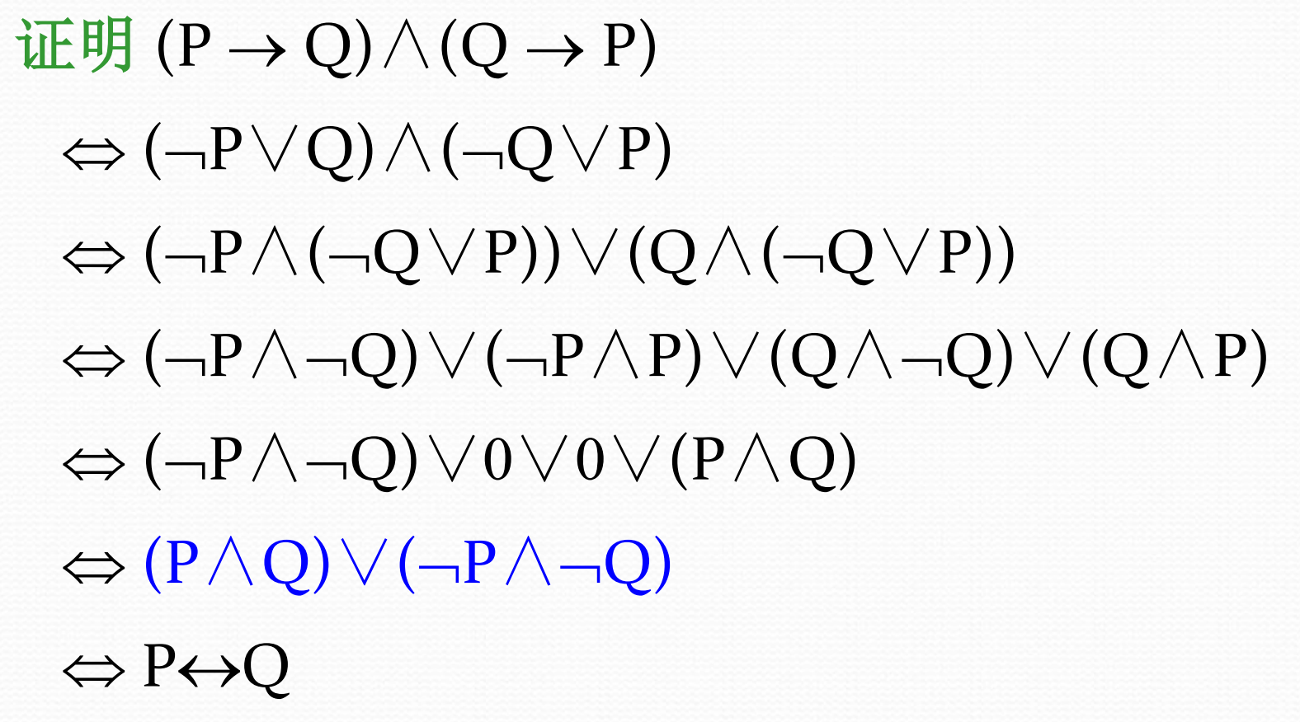
等价式
第十五章 §4

Slide 45
等价式
第十五章 §4
定理3 （等价式代入原则） 设A, B是两个公式，A = B，P_{１}，P_{２}，…，P_{n}为这两个公式中出现的所有命题变元，A₁，A₂，…，A_{n}是任意一组公式，若用A_{i} (１≤i≤n) 代替A，B中的P_{i}分别得到公式A', B'，则A' = B'．
给出两个公式A，B，判断A是否等价于B, 我们现在有三种办法，一是用真值表，二是在等价意义下看A是否能化为B，三是判断A↔ B是否永真．

Slide 46
等价式
第十五章 §4
例２ 证明
左端＝

Slide 47
等价式
第十五章 §4
左端＝((P∨Q)∧(P∨(Q∧R)))∨¬((P∨Q)∧(P∨R))
＝((P∨Q)∧(P∨Q)∧(P∨R))∨¬((P∨Q)∧(P∨R))
＝((P∨Q)∧(P∨R))∨¬((P∨Q)∧(P∨R))
＝１

Slide 48
等价式
第十五章 §4
定义２ 设A_{１}是公式A的一部分，且A_{１}本身是公式，则称A_{１}是A的子公式．
定理4 设A是一个公式，A_{１}是A的子公式. 如果公式B_{１}满足A_{１}＝B_{１}，则用B_{１}替换A_{１}在A中的一个或若干个出现后得到的公式B必满足A＝B．

Slide 49
等价式
第十五章 §4
习题 四 1

Slide 50
01
命 题
02
联 结 词
第十五章
命题逻辑
03
合式公式
04
等 价 式
06
范 式
07
推理理论

Slide 51
范式
第十五章 §6
定义１ 命题变元及其否定统称为文字．
一些文字的合取称为基本合取式或短语，
一些文字的析取称为基本析取式或子句．
一个文字既是短语又是子句
P，¬P，¬P∧Q，P∧¬Q∧R都是短语（基本合取式）
P，¬P，¬P∨Q，P∨Q∨R都是字句（基本析取式）．

Slide 52
范式
第十五章 §6
定义２ 有限个短语的析取，即形如A₁∨A₂∨…∨A_{n}的公式，其中A_{i} ( i＝１，２，…，n) 为短语，称为析取范式；有限个子句的合取，即形如 B₁∧B₂∧…∧B_{n}的公式，其中B_{i} ( i＝１，２，…，n)为子句，称为合取范式．
短语既是析取范式又是合取范式，子句同样既是析取范式又是合取范式．

Slide 53
范式
第十五章 §6
P，¬P，P∧¬Q∧R，P∨¬Q∨R，(P∧¬Q∧R)∨(¬P∧Q)∨R
均是析取范式．
P，¬P，P∧¬Q∧R，P∨¬Q∨R，(P∨¬Q∨R)∧(¬P∨Q)∧R
均是合取范式．

Slide 54
范式
第十五章 §6
定理１ 对于任意命题公式，都存在等价于它的析取范式和合取范式.
证明 对于任意公式A，通过如下算法即可得出等价于它的范式．
使用基本等价式，将A中逻辑联结词→、 ↔去除．
使用Morgan律和双重否定律，将A中所有的否定词¬ 都放在命题变元之前，形成文字.
反复使用分配律，即可得到等价的范式．

Slide 55
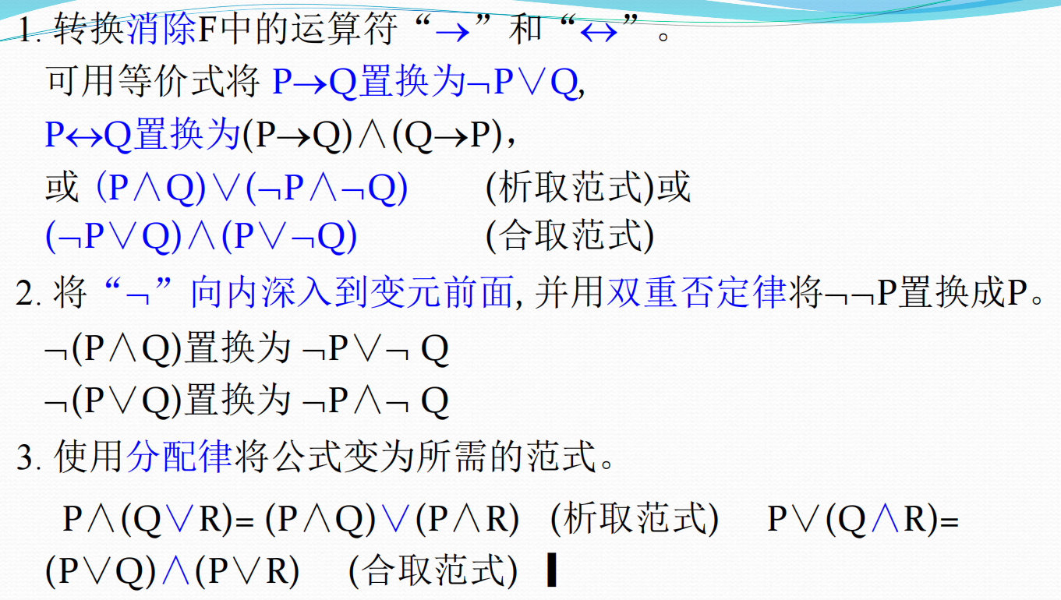
范式
第十五章 §6

Slide 56
范式
第十五章 §6
例１ A ＝ (P∧(Q→R))→S
A ＝¬(P∧(¬ Q∨R))∨S
＝ ¬ P∨ ¬(¬ Q∨R)∨S
＝ ¬ P∨(Q∧ ¬ R)∨S (析取范式)
＝ ((¬ P∨Q)∧(¬ P∨ ¬ R))∨S
＝ (¬ P∨Q∨S)∧(¬ P∨ ¬ R∨S) (合取范式)

Slide 57
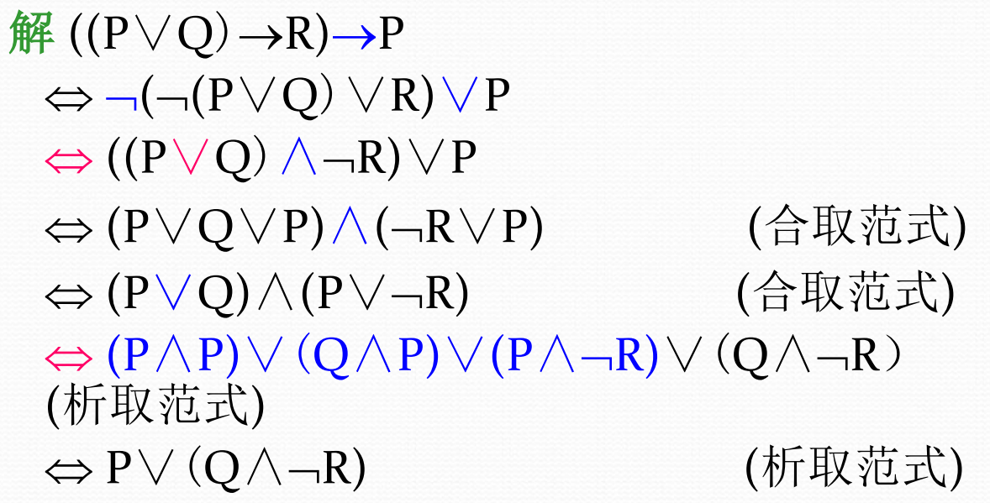
范式
第十五章 §6

Slide 58
范式
第十五章 §6
利用析取范式，可以判断一个公式是否永真或永假
方法：一个公式A永假，当且仅当其析取范式中每个短语永假，而一个短语永假当且仅当该短语中同时含有某命题变元及其否定．

Slide 59
范式
第十五章 §6
例２ 判断A＝(P→Q)∧(Q→R)∧(R→P)是否永假．
A＝(P→Q)∧(Q→R)∧(R→P)
＝(¬ P∨Q)∧(¬ Q∨R)∧(¬ R∨P)
＝((¬ P∧ ¬ Q)∨(¬ P∧R)∨(Q∧ ¬ Q)∨(Q∧R))∧(¬ R∨P)
＝(¬ P∧Q∧ ¬ R)∨…
故公式A不是永假的．

Slide 60
范式
第十五章 §6
例３ A＝(P→Q)∧P∧ ¬ Q是否永假．
A ＝ (P→Q)∧P∧ ¬ Q
＝(¬ P∨Q)∧P∧ ¬ Q
＝(¬ P∧P∧Q)∨(Q∧P∧ ¬ Q)
＝０
A是永假的．

Slide 61
范式
第十五章 §6
范式并非是唯一的.
例如， 析取范式 (P∧Q)∨(Q∧ ¬ R) 可等价地写成
(P∧Q∧R)∨(P∧Q∧ ¬ R)∨(Q∧ ¬ R)
或
(P∧Q∧R)∨(Q∧ ¬ R)，

Slide 62
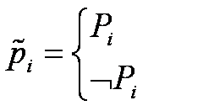
范式
第十五章 §6
定义３ 设P₁，P₂，…，P_{n}是n个命题变元，形如
的公式，称为由P₁，P₂，…，P_{n}生成的极小项，其中 (i＝１，２，…，n)．
P∧Q∧R， ¬ P∧Q∧ ¬ R是由P，Q，R生成的极小项，但不是Q，P，R生成的极小项

Slide 63
范式
第十五章 §6
设P₁，P₂，…，P_{n}是n个命题变元，若将P_{i}对应１， ¬ P_{i}对应０，则极小项
对应n位二进制数δ₁δ₂…δ_{n}，
极小项可记为
例如m₁₀，m₁₁₀₀，也可写为m₂，m₁₂

Slide 64
范式
第十五章 §6
极小项具有如下性质：
1）n个命题变元生成的极小项共有２^{n}个．
2）对于每个极小项，存在唯一一个指派使该极小项为１．
3）极小项两两不等价，且m_{i}∧m_{ｊ}＝０ (i≠ｊ)，
4)

Slide 65
范式
第十五章 §6
定义４ 设公式A中出现的所有命题变元为P₁，P₂，…，P_{n} ，如果在A的析取范式A' 中，每个短语均为关于P₁，P₂，…，P_{n}的极小项，则称A' 为A的主析取范式．
定理２ 对任意公式A，都存在唯一一个与之等价的主析取范式．

Slide 66
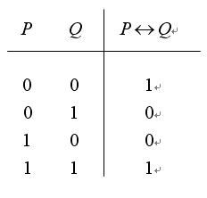
范式
第十五章 §6
例５ 求P ↔ Q的主析取范式．
P ↔ Q的真值表如下：
主析取范式：P ↔ Q＝m₀₀∨m₁₁

Slide 67
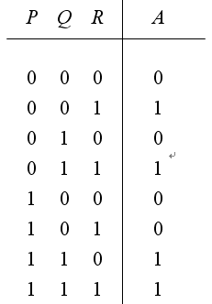
范式
第十五章 §6
例６ A＝(P∧Q)∨(﹁ P∧R)∨(Q∧R)
A＝m_{１}∨m_{３}∨m_{６}∨m_{７}

Slide 68
范式
第十五章 §6
例7 甲说乙说谎，乙说丙说谎，丙说甲、乙都说谎。问谁说真话、谁说谎。
令 P：甲说真话；Q：乙说真话；R：丙说真话；
由 “甲说乙说谎” 得 “P＝﹁Q”，即(P↔﹁Q)永真。
同理 “Q＝﹁R”，(Q↔﹁R)永真
“R＝﹁P∧﹁Q”，( R↔ (﹁P∧﹁Q) )永真；
(P↔﹁Q) ∧ (Q↔﹁R) ∧ ( R↔ (﹁P∧﹁Q) )＝１

Slide 69
范式
第十五章 §6
(P↔﹁Q) ∧ (Q↔﹁R) ∧ ( R ↔(﹁P∧﹁Q) )
＝(P→﹁Q)∧(﹁Q→P) ∧(Q→﹁R) ∧(﹁R→Q) ∧( R→(﹁P∧﹁Q) )
∧( (﹁P∧﹁Q) )→R )
＝(﹁P∨﹁Q) ∧ (Q∨P) ∧ (﹁Q∨﹁R) ∧ (R∨Q) ∧ (﹁R∨(﹁P∧﹁Q) ) ∧ (﹁ (﹁P∧﹁Q) ) ∨R )
＝ ﹁P∧Q∧﹁R.
故 ﹁P∧Q∧﹁R＝１, 即：乙说真话，甲和丙说谎.

Slide 70
范式
第十五章 §6
定义5 设P₁，P₂，…，P_{n}是n个命题变元，形如
的公式，称为由P₁，P₂，…，P_{n}生成的极大项，其中 (i＝１，２，…，n)．

Slide 71
范式
第十五章 §6
设P₁，P₂，…，P_{n}是n个命题变元，若将P_{i}对应１， ¬ P_{i}对应０，则极大项
对应n位二进制数δ₁δ₂…δ_{n}，
极大项可记为

Slide 72
范式
第十五章 §6
定义６ 设公式A中出现的所有命题变元为P_{１}，P_{２}，…，P_{n}，如果在A的合取范式A' 中，每个子句均为关于P_{１}，P_{２}，…，P_{n}的极大项，则称A' 为A的主合取范式．
定理３ 任意公式A，都存在唯一一个与之等价的主合取范式．

Slide 73
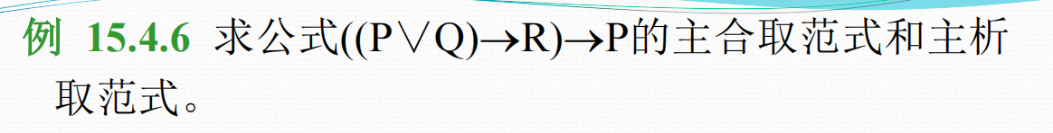
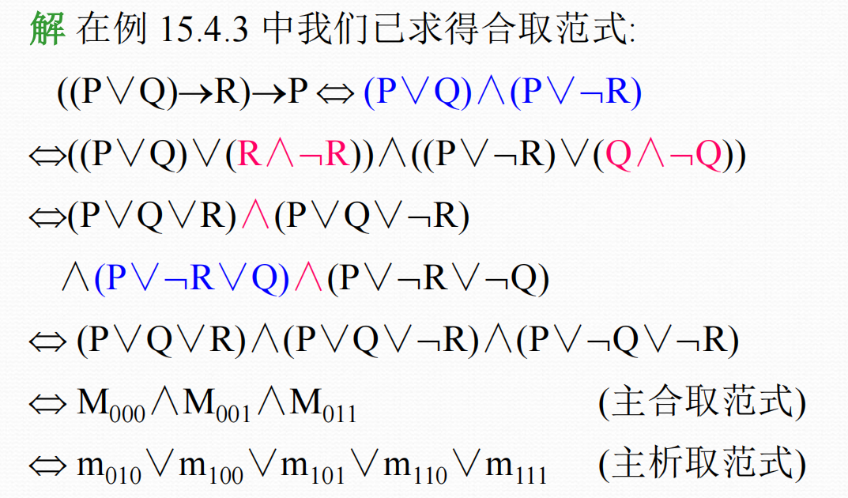
范式
第十五章 §6

Slide 74
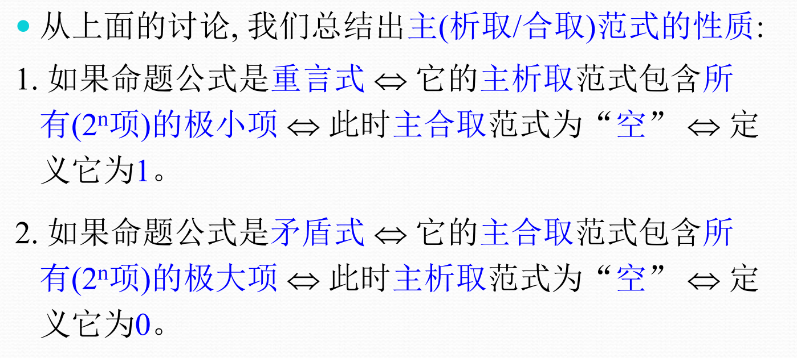
范式
第十五章 §6

Slide 75
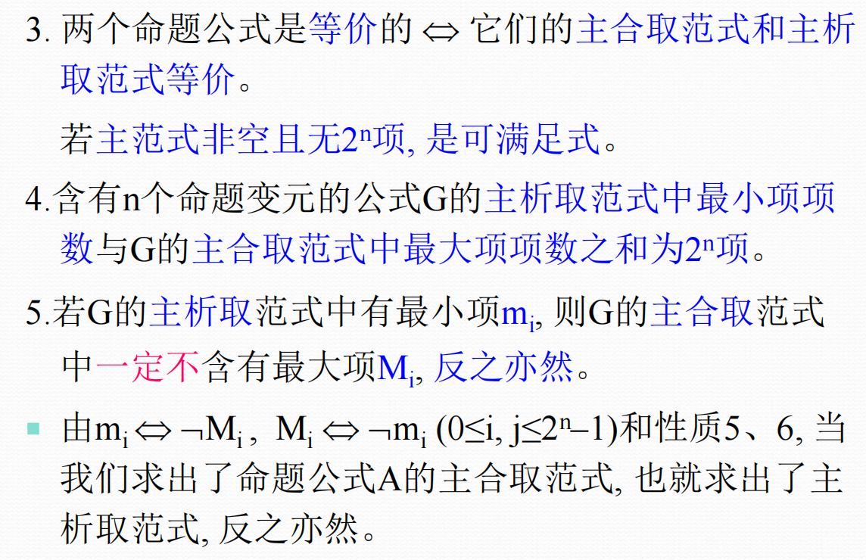
范式
第十五章 §6

Slide 76
范式
第十五章 §6
习题 六 2，3 ， 4

Slide 77
01
命 题
02
联 结 词
第十五章
命题逻辑
03
合式公式
04
等 价 式
06
范 式
07
推理理论

Slide 78
推理理论
第十五章 §7
从某些前提出发推出某些结论
当前提的真蕴涵结论的真时，称前提和结论之间有可推导性关系，即前提与结论之间的推理是正确的. 称这种推理为演绎推理. 演绎逻辑研究怎样的前提和结论之间有可推导性关系.

Slide 79
推理理论
第十五章 §7
定义１ 设A，B是两个公式，如果对任何指派I，当A为１时B必为１，则称A蕴涵B，或称B是A的逻辑结果，记为A⇒B．
A称为蕴涵式前件，B称为蕴涵式后件.
符号“⇒”与“＝”一样，表示两个公式之间的某种关系，它是关系符而不是联结词，因此，A⇒B不是公式．而“→”是逻辑联结词，将公式A, B联结成一个新公式.
A ⇒ B当且仅当A→B永真

Slide 80
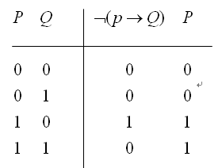
推理理论
第十五章 §7
例１ ﹁(P→Q) ⇒ P
解释性证明;永真式（重言式）推导

Slide 81
推理理论
第十五章 §7
例３ (A→B)∧(B→C)⇒(A→C)
[证法一] 解释性证明. 对任意指派I，若 (A→B)∧(B→C)_{I} =１，则 (A→B)_{I} =１，(B→C)_{I} =１，故当A_{I} = 1时，B_{I} = 1，从而C I = 1，即知在指派I下 (A→C) _{I} = 1，所以 (A→B)∧(B→C)⇒(A→C).
[证法二] 永真式（重言式）推导.
(A→B)∧(B→C)→(A→C)
＝ (﹁A∨B)∧(﹁B∨C)→(﹁A∨C) ＝ ﹁( (﹁A∨B)∧(﹁B∨C) )∨(﹁A∨C)
＝ ( (A∧﹁B)∨(B∧﹁C))∨(﹁A∨C) ＝ (A∧﹁B)∨((B∧﹁C)∨(﹁A∨C))
＝ (A∧﹁B)∨((B∨﹁A∨C)∧(﹁C∨﹁A∨C))＝ (A∧﹁B)∨(B∨﹁A∨C)
＝ (A∨B ∨﹁A∨C)∧(﹁B∨B ∨﹁A∨C) ＝ 1.

Slide 82
推理理论
第十五章 §7
定理１ 公式的蕴涵是反对称关系，即
（１）A⇒A
（２）若A⇒B，B⇒A则A＝B
（３）若A⇒B，B⇒C则A⇒C.

Slide 83
推理理论
第十五章 §7
定义２ 设 Γ＝｛A₁，A₂，…，A_{n}｝是一个公式集合，B是公式，如果
A₁∧A₂∧…∧A_{n} ⇒ B
则称B是 Γ (或A₁，A₂，…，A_{n}) 的逻辑结果，记为
Γ ⇒ B
或 A₁，A₂，…，A_{n} ⇒ B．

Slide 84
推理理论
第十五章 §7
１． P∧Q⇒P
２． P∧Q⇒Q
３． P⇒P∨Q
４． Q⇒P∨Q
５． ﹁P⇒P→Q
６． Q⇒P→Q
７． ﹁(P→Q)⇒P
８． ﹁(P→Q)⇒﹁Q
９． P，Q⇒P∧Q
１０．﹁P，P∨Q⇒Q
１１． P，P→Q⇒Q
１２．﹁Q，P→Q⇒﹁P
１３．P→Q，Q→R⇒P→R
１４．P∨Q，P→R，Q→R⇒R
１５．P→Q⇒P∨R→Q∨R
１６．P→Q⇒P∧R→Q∧R

Slide 85
推理理论
第十五章 §7
定理2（蕴涵式代入原则） 设A, B是两个公式，A ⇒B，P_{１}，P_{２}，…，P_{n}为这两个公式中出现的所有命题变元，A_{１}，A_{２}，…，A_{n}是任意一组公式，若用A_{i} (１≤i≤n) 代替A，B中的P_{i}分别得到公式A', B'，则A' ⇒ B'．

Slide 86
推理理论
第十五章 §7
定义３ 设 Γ 是一个公式集合，从 Γ 推出公式A的一个演绎推理是一个有限公式序列：
A_{１}，A_{２}，…，A_{k}
其中，A_{i} (１≤i≤k) 满足如下条件之一：
（1）A_{i}∈Γ．
（2）A_{i}是某些A_{j}（j＜i）的逻辑结果．
（3）A_{i}是永真式．
且A_{k}就是A．
当存在一个从公式集合 Γ 推出公式A的演绎推理时，称 Γ 可演绎出A，记为 Γ |== A．Γ 中的公式称为前提，A称为演绎结果或结论．

Slide 87
推理理论
第十五章 §7
定理3 设 Γ 是公式集合，A是公式，则
Γ |== A 当且仅当 Γ ⇒ A．
定理4 设 Γ 是一个公式集合，B，C是两个公式，如果从 Γ∪{B}可演绎出C，则 Γ ⇒B→C．

Slide 88
推理理论
第十五章 §7
给出公式集合 Γ ＝｛A_{１}，A_{２}，…，A_{m}｝和公式B，证明 B可用三种方法：
（１）真值表法：列出A_{１}∧A_{２}∧…∧A_{m}和B的真值表，判断是否有
A_{１}∧A_{２}∧…∧A_{m} ⇒ B．
（２）证明A_{１}∧A_{２}∧…∧A_{m}→B永真．
（３）演绎法：根据一些基本等价式和基本蕴涵式，从 Γ 出发演绎出B．

Slide 89
推理理论
第十五章 §7
根据演绎推理的定义及定理３，将构造演绎推理序列必须遵循的规则总结如下：
（１）前提引入规则 在演绎过程中，可随便使用前提，该规则记为P．
（２）结论引用规则 在演绎过程中，可随便引入前边公式的逻辑结果．该规则记为C.
（３）永真式引用规则 在演绎过程中，可随便引入永真式，该规则记为T．
（４）分离规则 由公式A，A→B可引入B．该规则记为MP.
（５）附加条件规则 为证 Γ⇒ B→C，可证 Γ∪{B} ⇒C，该规则记为CP．

Slide 90
推理理论
第十五章 §7
例４ ｛P∨Q，P→R，Q→S｝⇒ S∨R.
由于 S∨R＝ ¬S→R，只需证｛P∨Q，P→R，Q→R｝⇒ ¬S→R
又根据CP规则，可将 ¬S 作为附加前提去演绎R，即只需证
｛P∨Q，P→R，Q→S，¬S｝|== R
(１) Q→S P (前提引入)
(２) ﹁S P (前提引入)
(３) ﹁Q C (结论引入)(１)(２)
(４) P∨Q P (前提引入)
(５) P C (结论引入) (３)(４)
(６) P→R P (前提引入)
(７) R MP(分离规则) (５)(６)

Slide 91
推理理论
第十五章 §7
例5 前提：如果马会飞或狗不叫，则母鸡就会是飞鸟；如果母鸡是飞鸟，那么烤熟的鸭子还会跑；烤熟的鸭子不会跑. 结论：马不会飞、狗要叫.
令 P：马会飞，Q：狗要叫，R：母鸡是飞鸟，S：烤熟的鸭子还会跑.
要证：{P∨﹁Q→R, R→S, ﹁S} ⇒﹁P∧Q.
(1) ﹁S P
(2) R→S P
(3) ﹁R C (1)(2)
(4) P∨﹁Q→R P
(5) ﹁(P∨﹁Q) C(3)(4)
(6) ﹁P∧Q C(5)

Slide 92
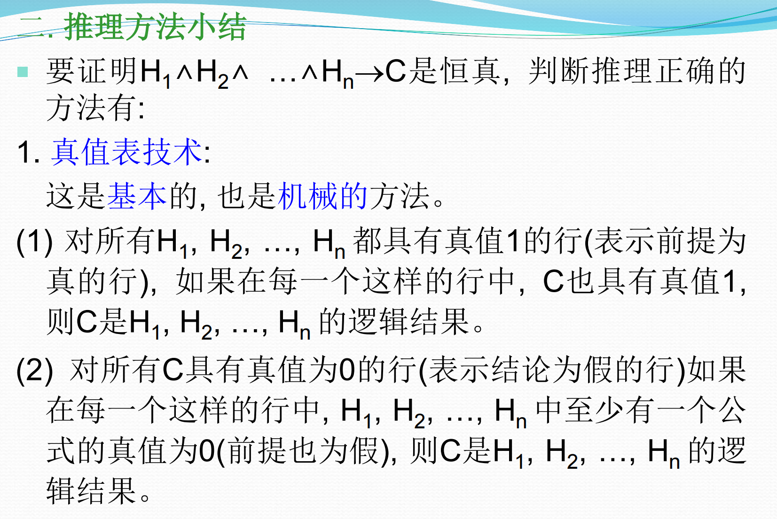
推理理论
第十五章 §7

Slide 93
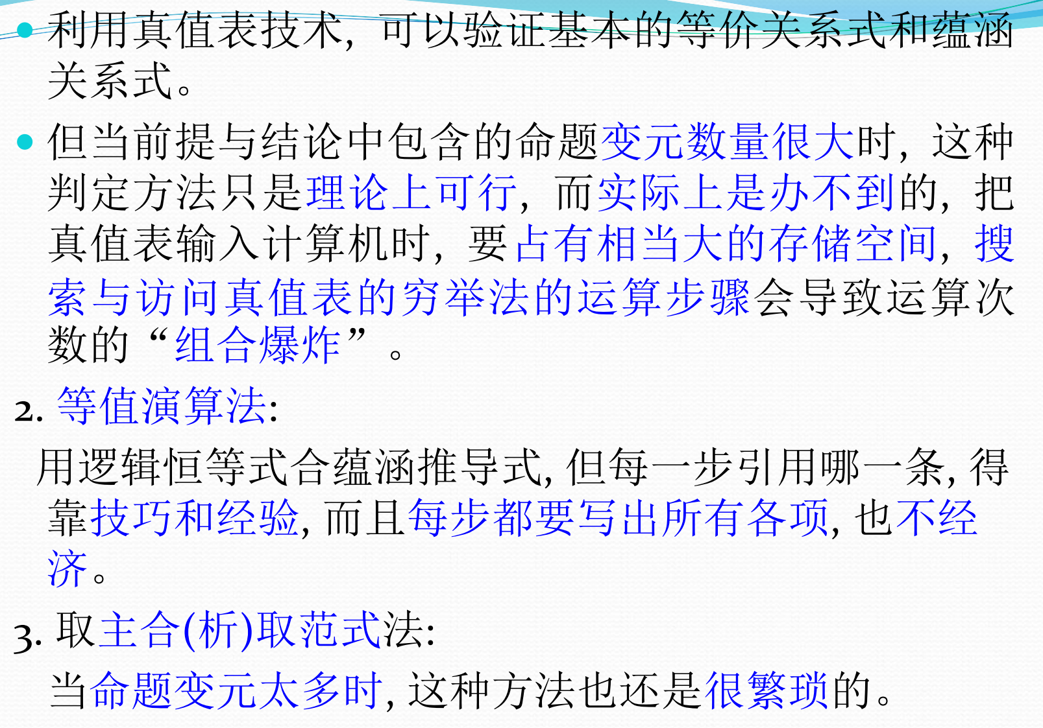
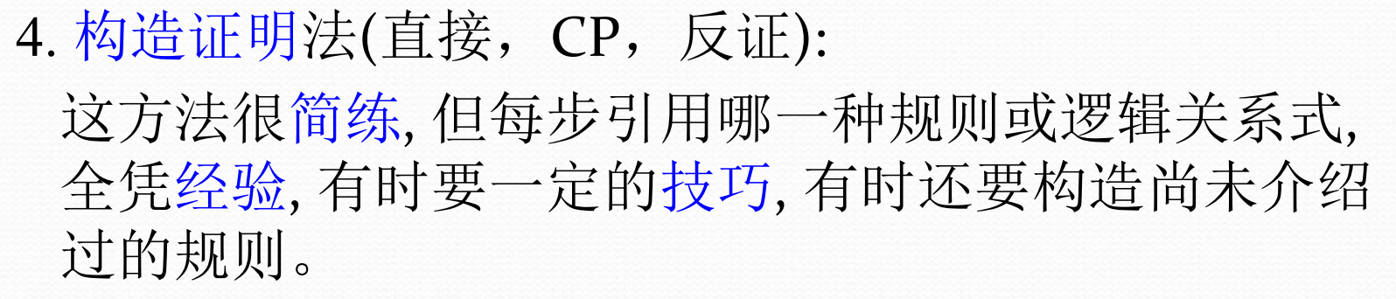
推理理论
第十五章 §7

Slide 94
推理理论
第十五章 §7
习题 七 3

